Slide 1
環保大作戰

Slide 2
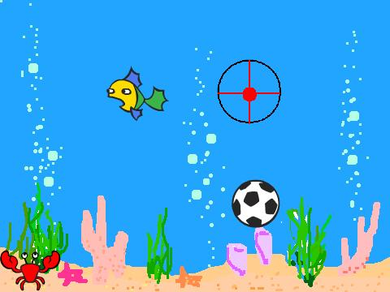
遊戲畫面

Slide 3
遊戲說明
環保大作戰是協助回收海中的垃圾，以滑鼠點擊海中的角色，如果點擊的是海中生物，則是錯誤的，點擊到海中的垃圾（足球與筆電），則是正確的。

Slide 4
舞台

Slide 5
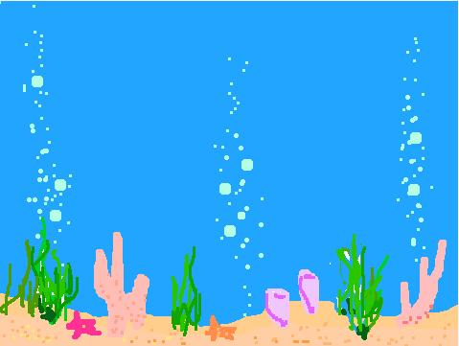
內建背景

Slide 6
程式碼
無

Slide 7
角色

Slide 8
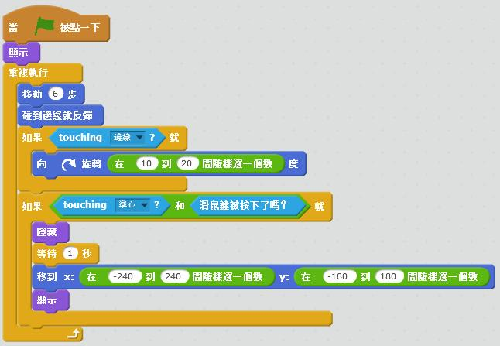

角色一：魚
內建角色

Slide 9
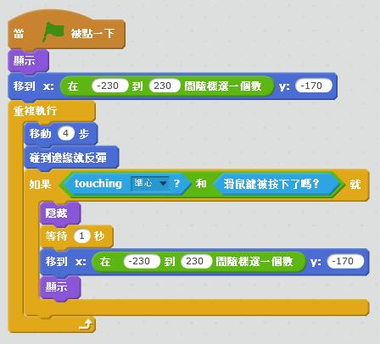

角色二：螃蟹
內建角色

Slide 10
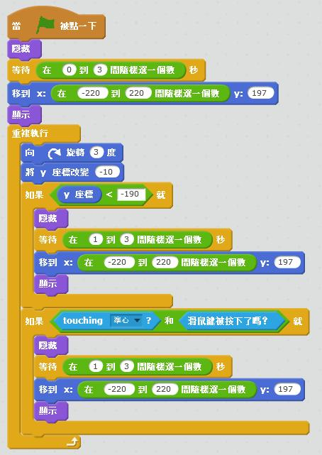

角色三：筆電
內建角色

Slide 11
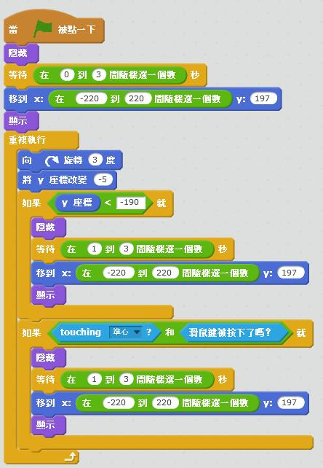

角色四：足球
內建角色

Slide 12
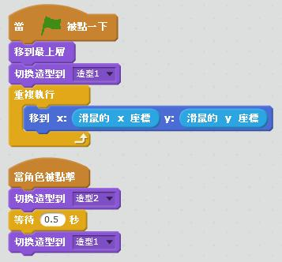
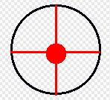
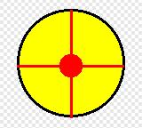
角色五：準心
自繪角色
造型一
造型二

